Slide 1
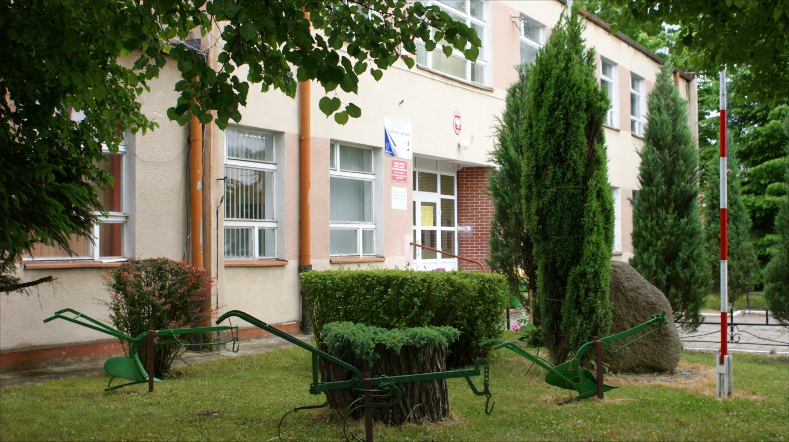
Zespół Szkół Nr 2
Centrum Kształcenia Ustawicznego w Pyrzycach
Szkoła z ponad 55-letnią tradycją

Slide 2
ZS Nr 2 CKU w Pyrzycach
Szkoła, która z sukcesem łączy teorię z praktyką.
Szkoła, która daje wiele możliwości:
Zdawania egzaminów potwierdzających kwalifikacje zawodowe
Przystąpienia do matury
Poszerzania swoich zainteresowań poprzez uczestnictwo w różnych szkoleniach i kursach
Nawiązania współpracy z renomowanymi zakładami pracy na terenie województwa zachodniopomorskiego

Slide 3
Mocne strony szkoły:
ponad 55-letnia tradycja kształcenia
zagraniczne praktyki zawodowe
internat na terenie szkoły
obiekty sportowe
ośrodek szkolenia kierowców
nauczyciele wpisani do ewidencji egzaminatorów OKE

Slide 4
Kierunki kształcenia w szkołach dla młodzieży:
Technika
Szkoły Branżowe I stopnia
Szkoły Branżowe II stopnia

Slide 5
Technika kształcą w zawodach:
Technik żywienia i usług gastronomicznych
Technik mechanizacji rolnictwa i agrotroniki
Technik pojazdów samochodowych
Technik informatyk
Technik ekonomista
Technik hotelarstwa
Technik elektryk

Slide 6
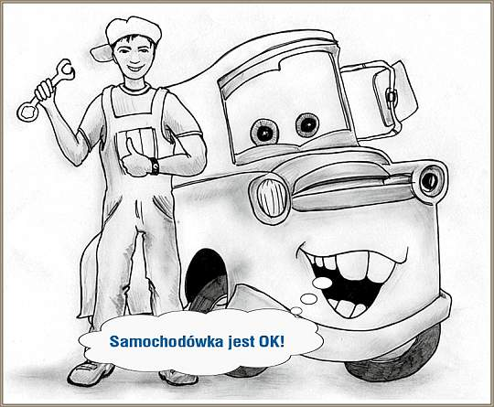
Szkoły Branżowe I stopnia kształcą w zawodach:
Mechanik pojazdów samochodowych
Kucharz
Szkoła Wielozawodowa
Krawiec
Elektryk

Slide 7
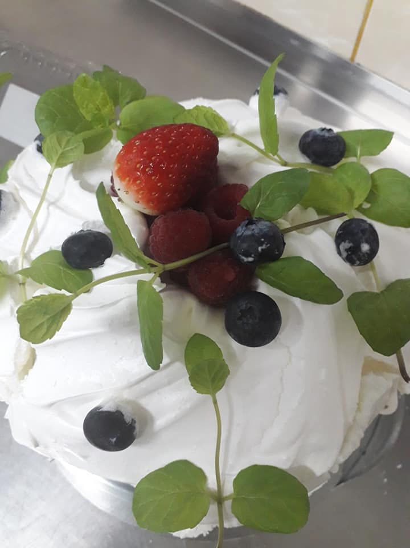
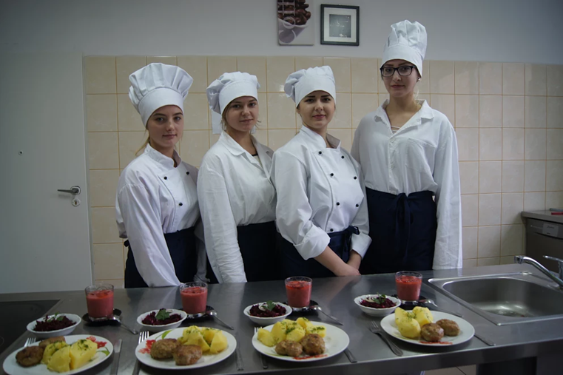
BRANŻA GASTRONOMICZNO-HOTELARSKA
TECHNIKUM ŻYWIENIA I USŁUG GASTRONOMICZNYCH
TECHNIKUM HOTELARSTWA
BRANŻOWA SZKOŁA I i II STOPNIA- KUCHARZ

Slide 8
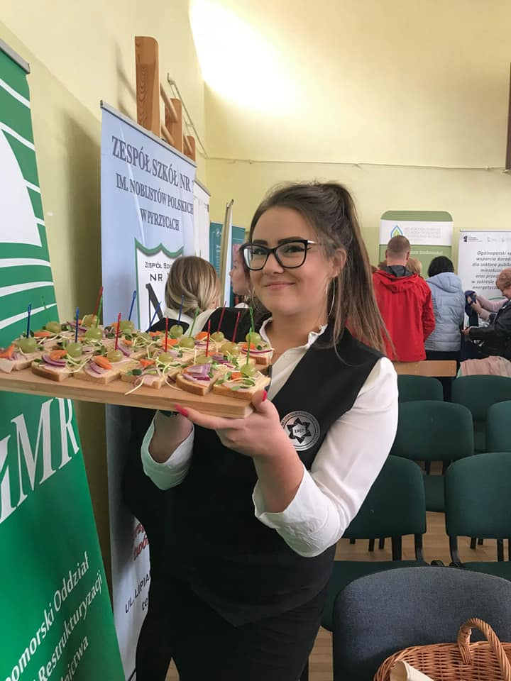
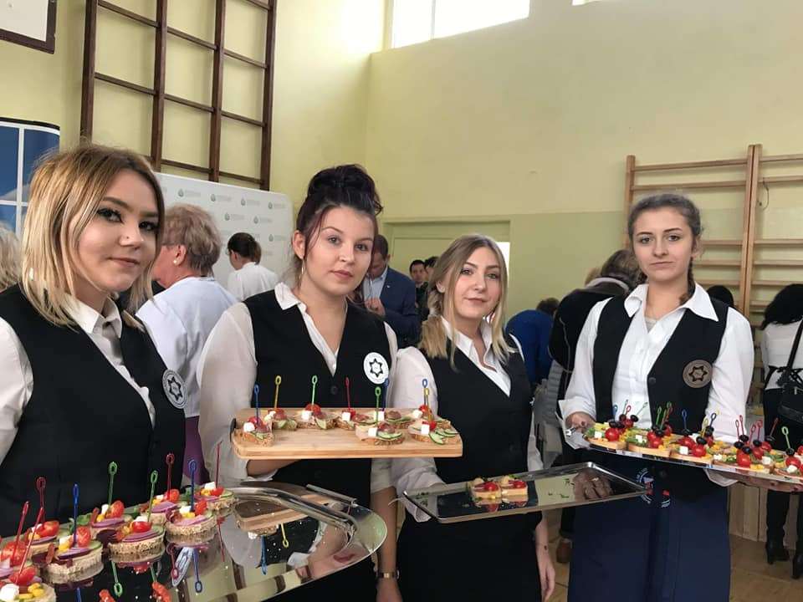
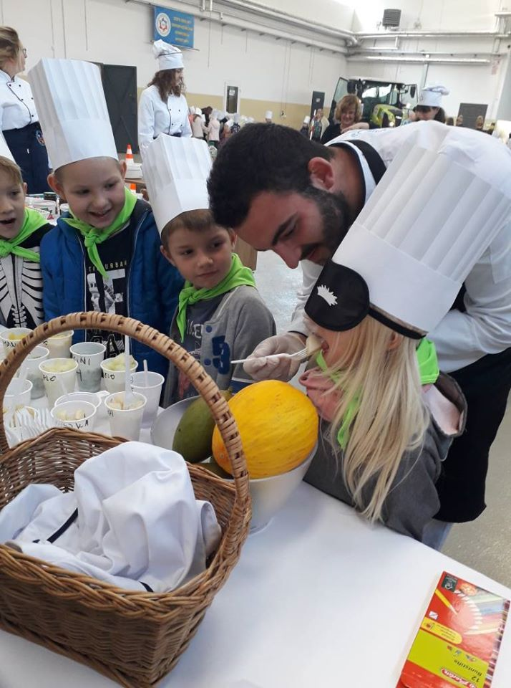
TECHNIKUM ŻYWIENIA I USŁUG GASTRONOMICZNYCH

Slide 9
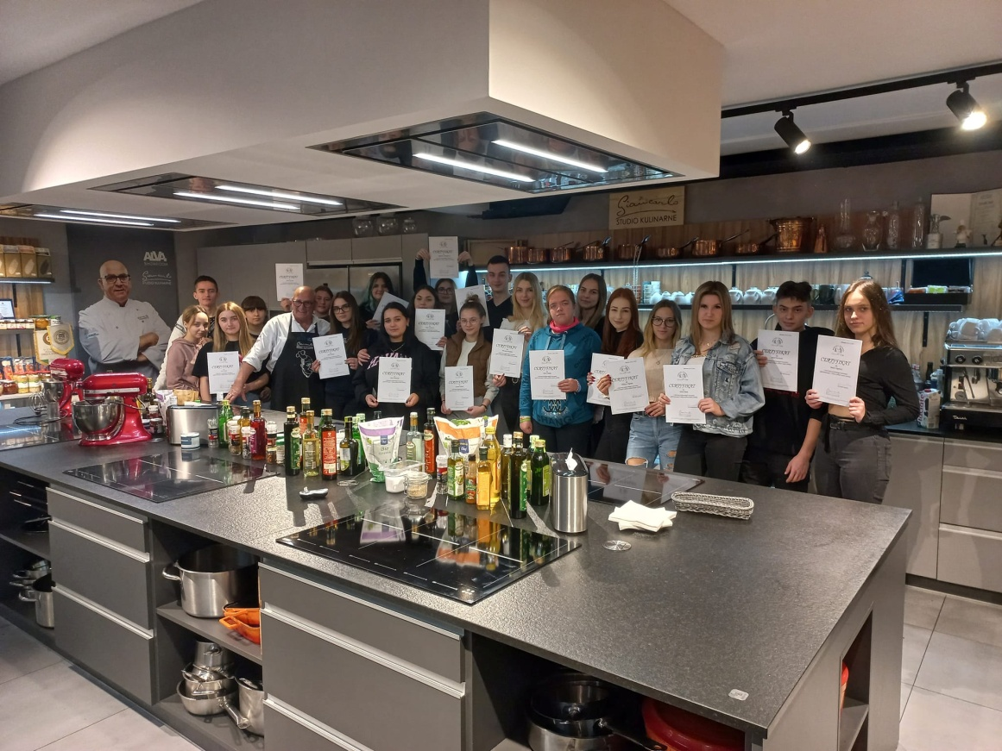
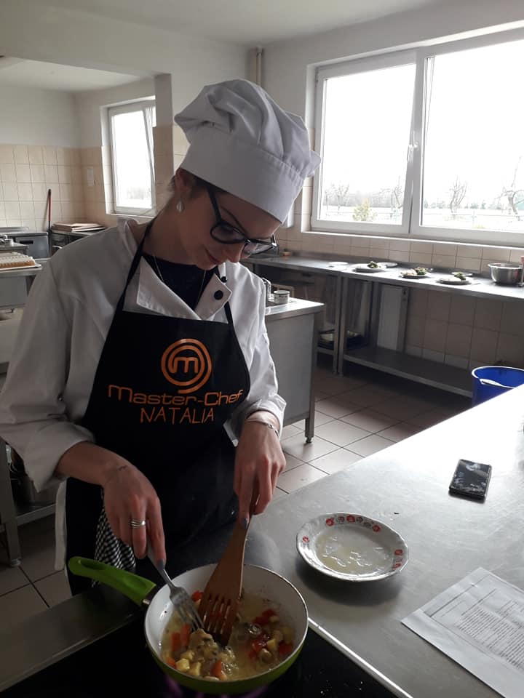
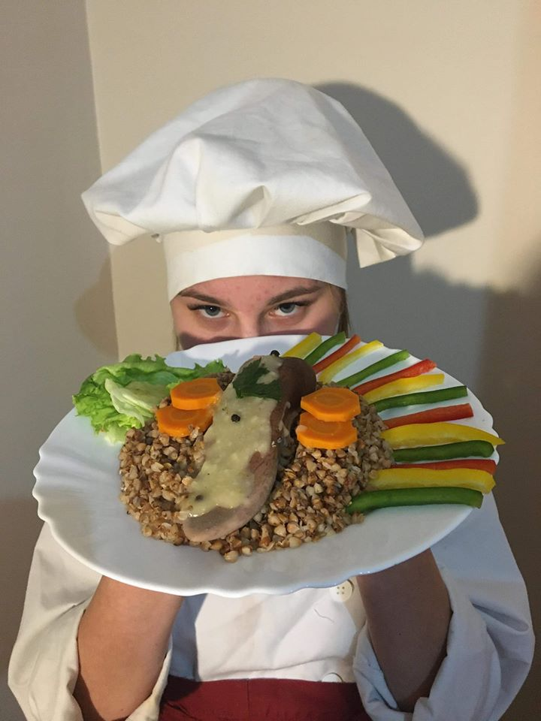
BRANŻOWA SZKOŁA I i II STOPNIA KUCHARZ

Slide 10
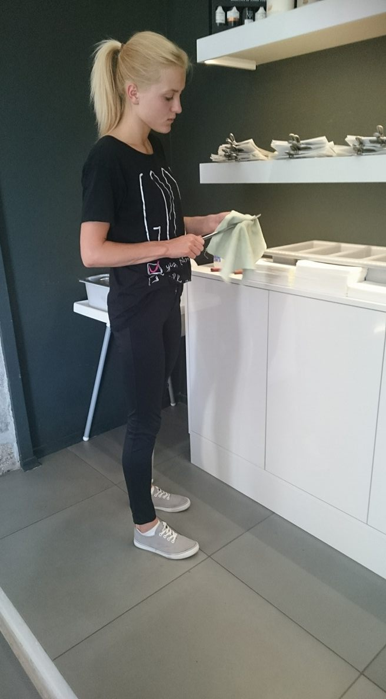
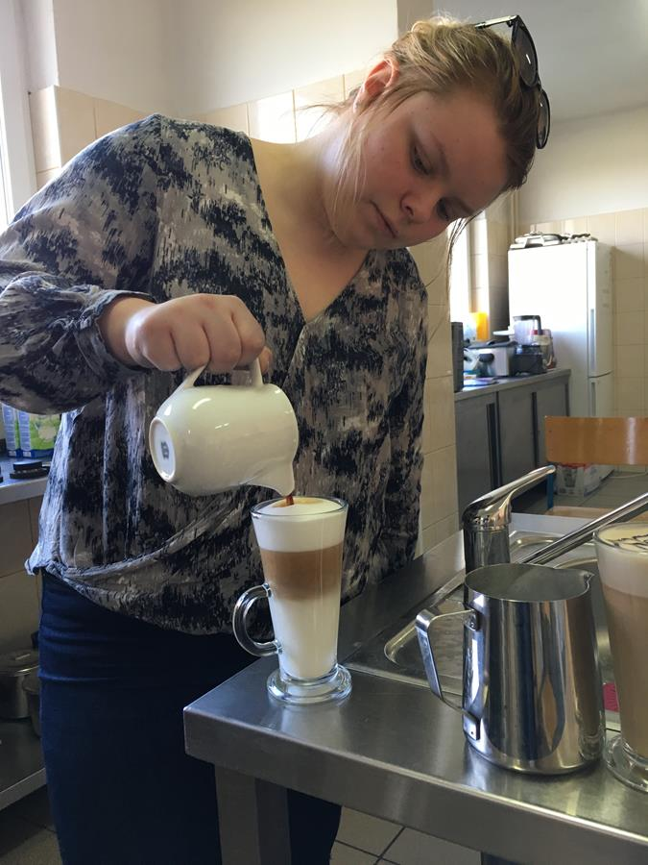
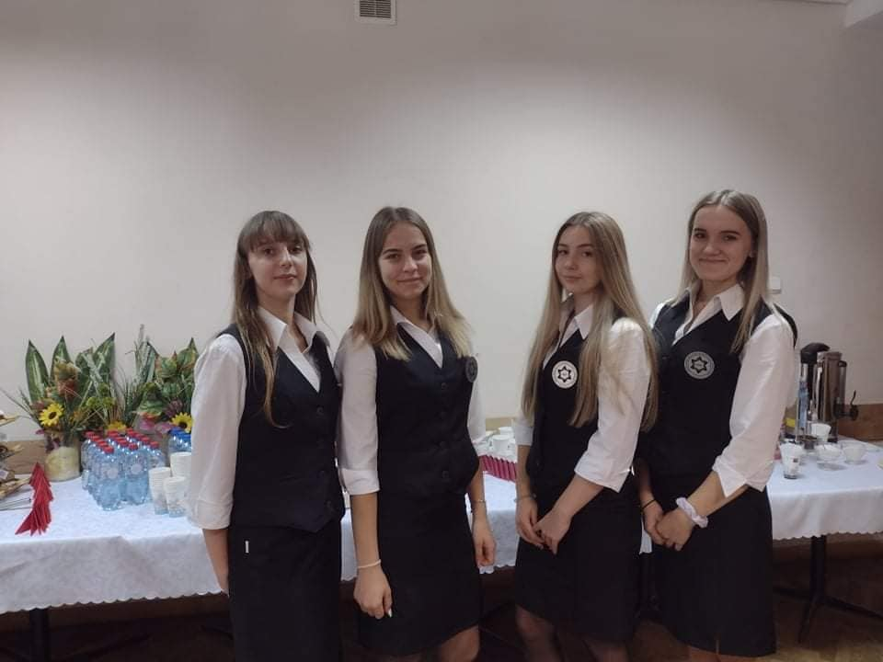
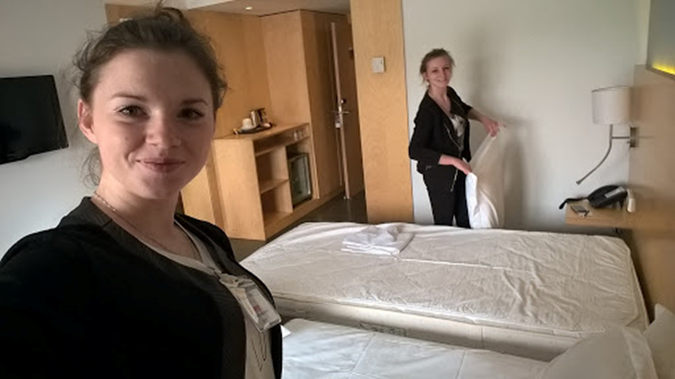
TECHNIKUM HOTELARSKIE

Slide 11
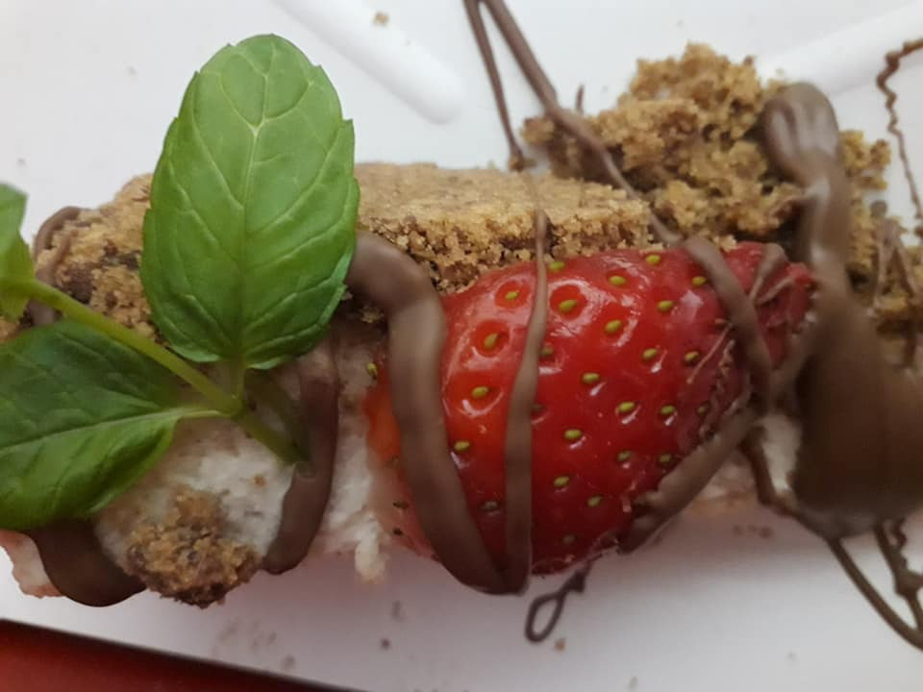
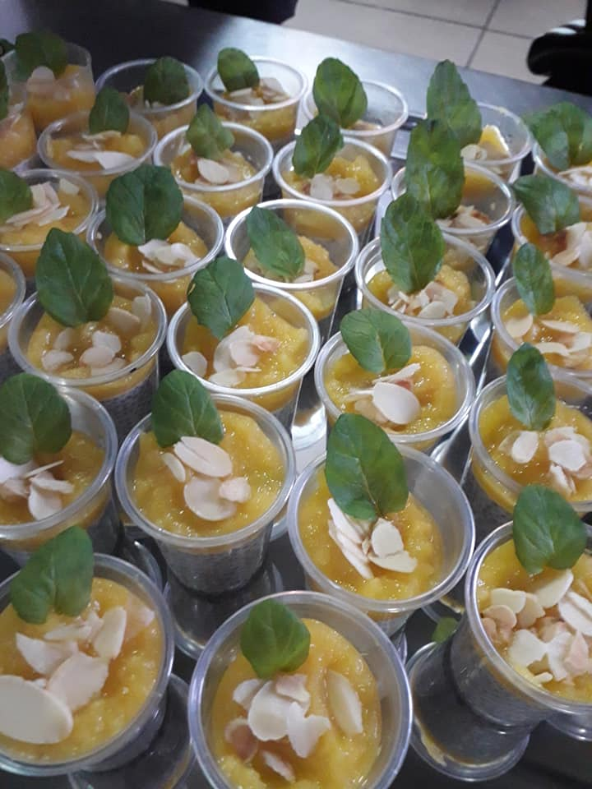
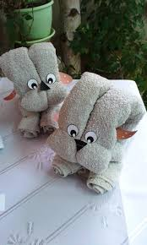
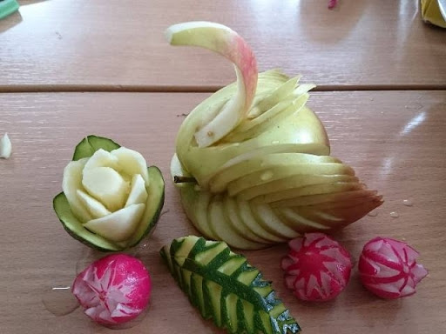
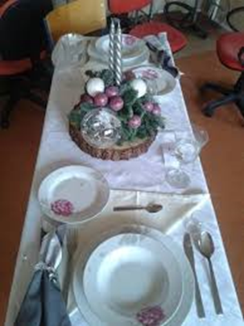
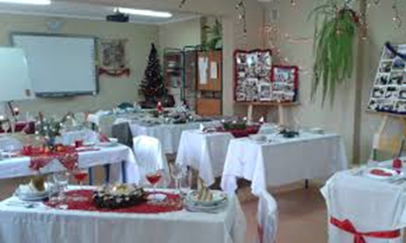
AKTYWNOŚĆ UCZNIÓW Z BRANŻY GASTRONOMICZNO-HOTELARSKIEJ

Slide 12
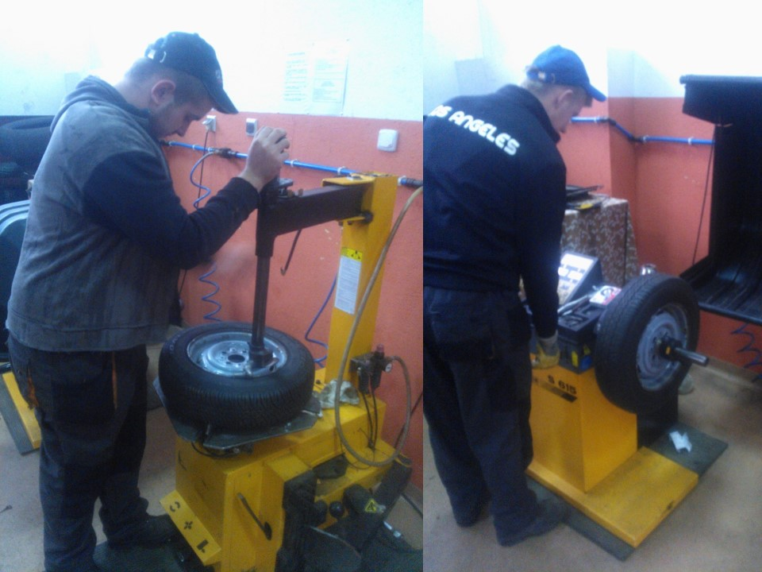
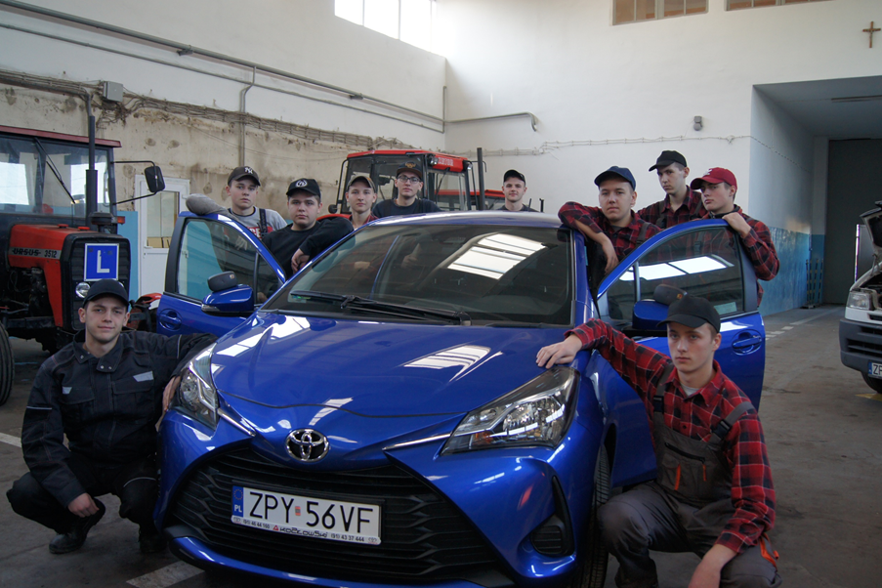
BRANŻA MECHANICZNA TECHNIKUM POJAZDÓW SAMOCHODOWYCH BRANŻOWA SZKOŁA I i II STOPNIA – MECHNIK POJAZDÓW SAMOCHODOWYCH

Slide 13
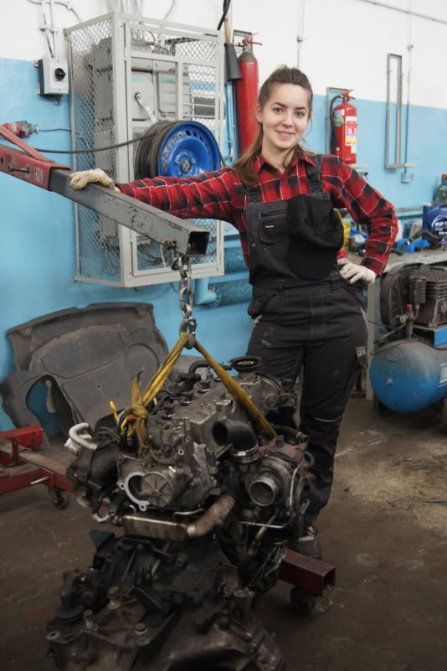
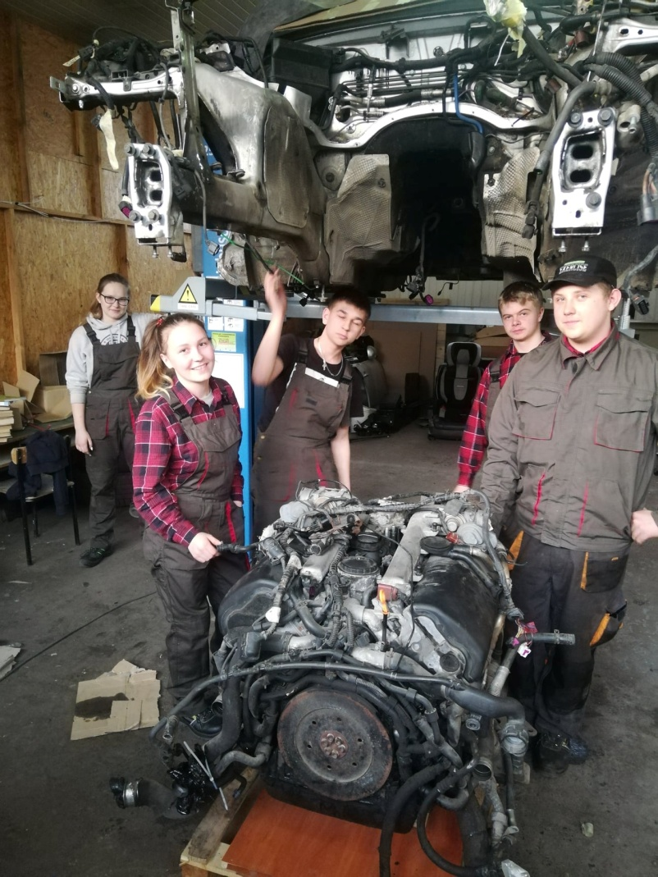
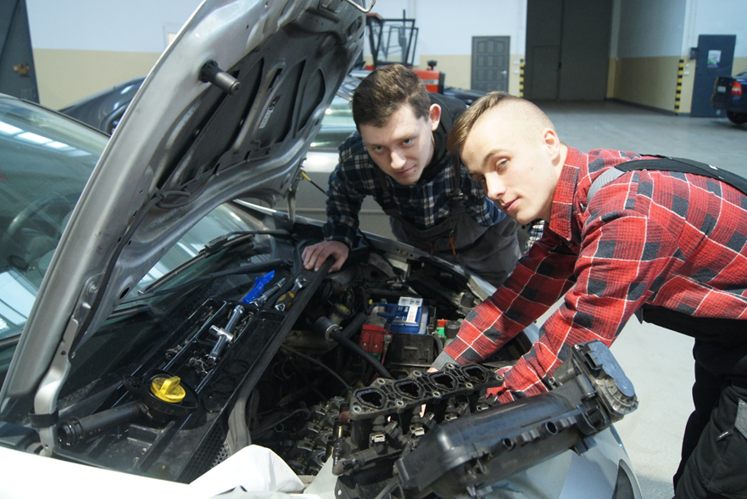
TECHNIKUM POJAZDÓW SAMOCHODOWYCH

Slide 14
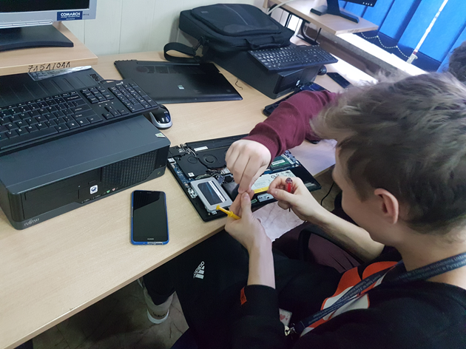
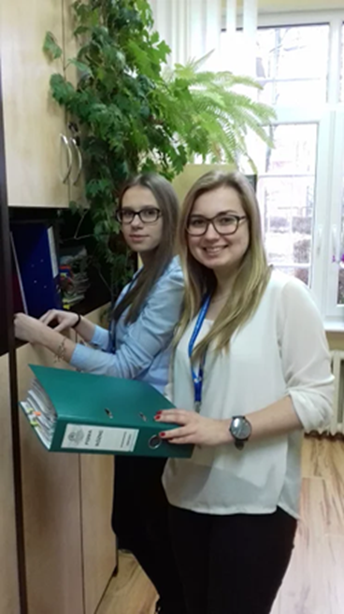
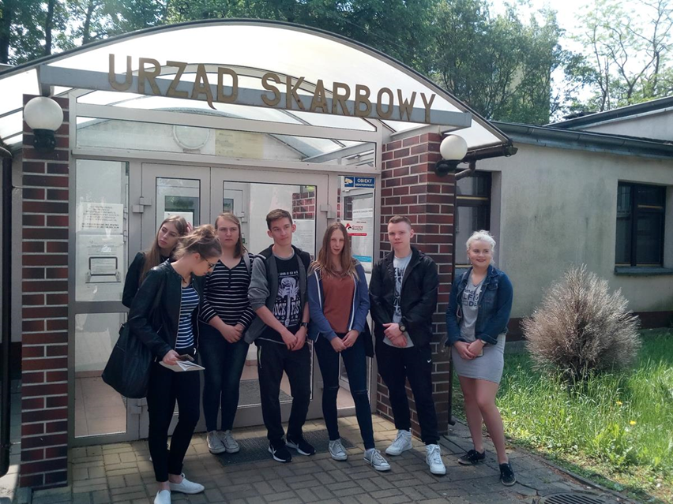
BRANŻA
INFORMATYCZNO - EKONOMICZNA
TECHNIKUM INFORMATYCZNE
TECHNIKUM EKONOMICZNE

Slide 15
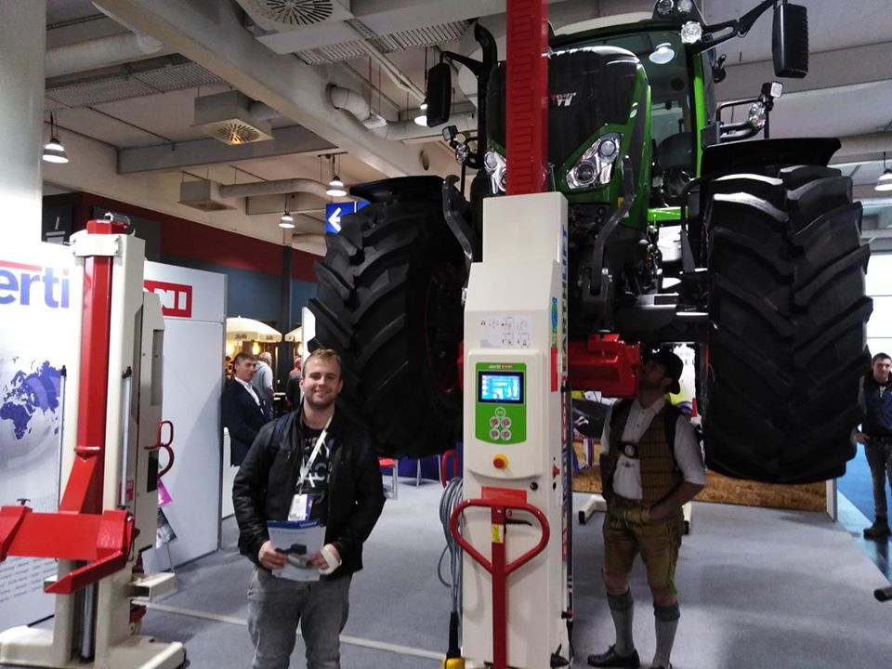
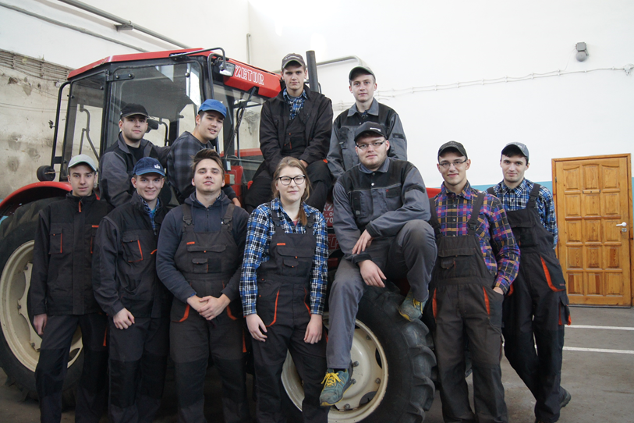
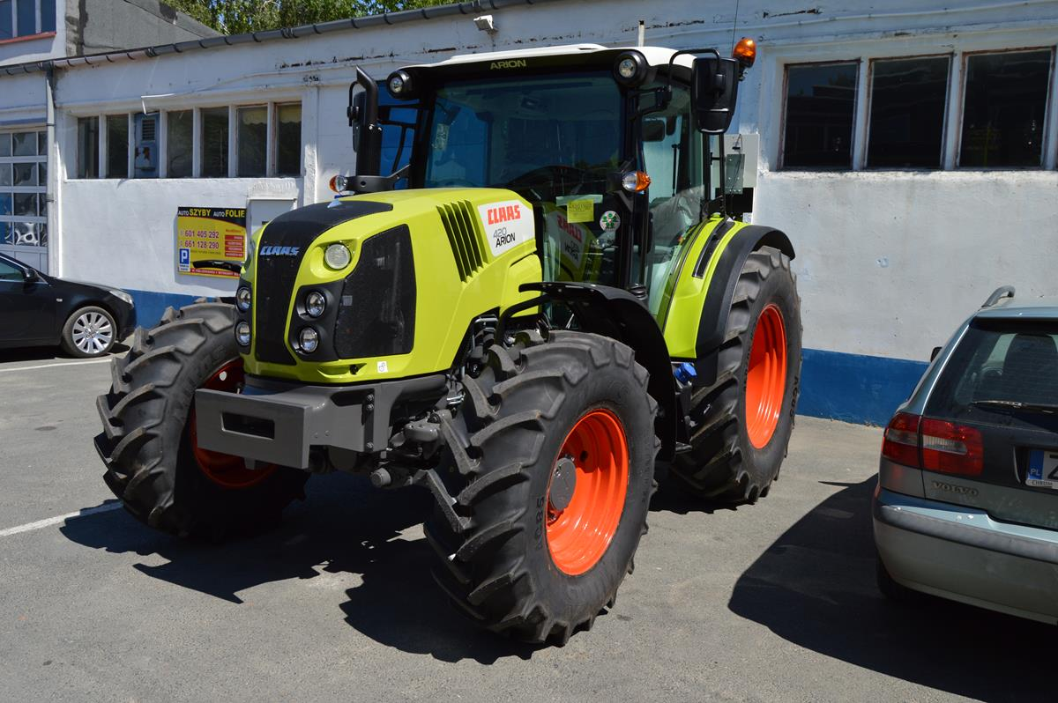
BRANŻA ROLNICZA TECHNIKUM MECHANIZACJI
ROLNICTWA I AGROTRONIKI

Slide 16
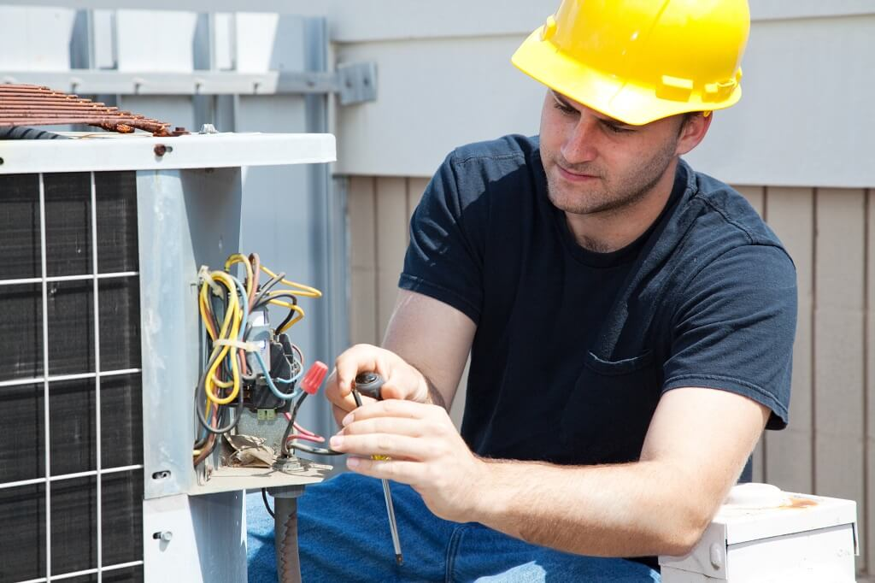
TECHNIKUM ELEKTRYCZNE BRANŻOWA SZKOŁA I STOPNIA – ELEKTRYK

Slide 17
BRANŻOWA SZKOŁA I STOPNIA ODDZIAŁ WIELOZAWODOWY:
FRYZJER
SPRZEDAWCA
PIEKARZ
CUKIERNIK
MURARZ
STOLARZ
LAKIERNIK SAMOCHODOWY
KRAWIEC
INNE

Slide 18
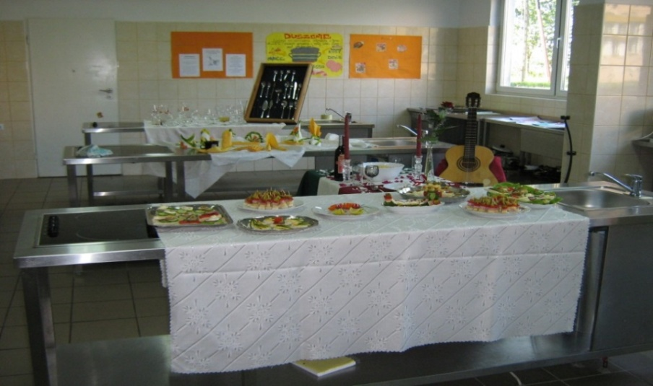
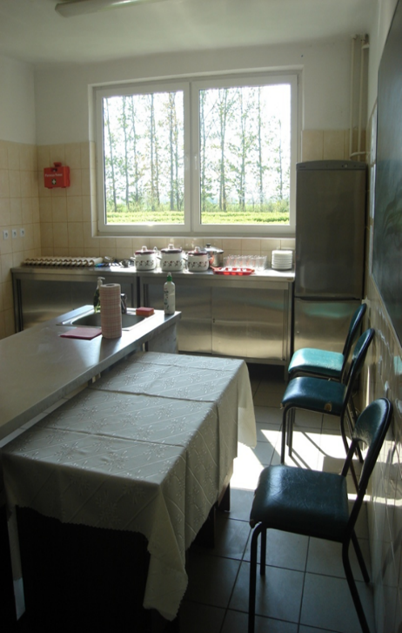
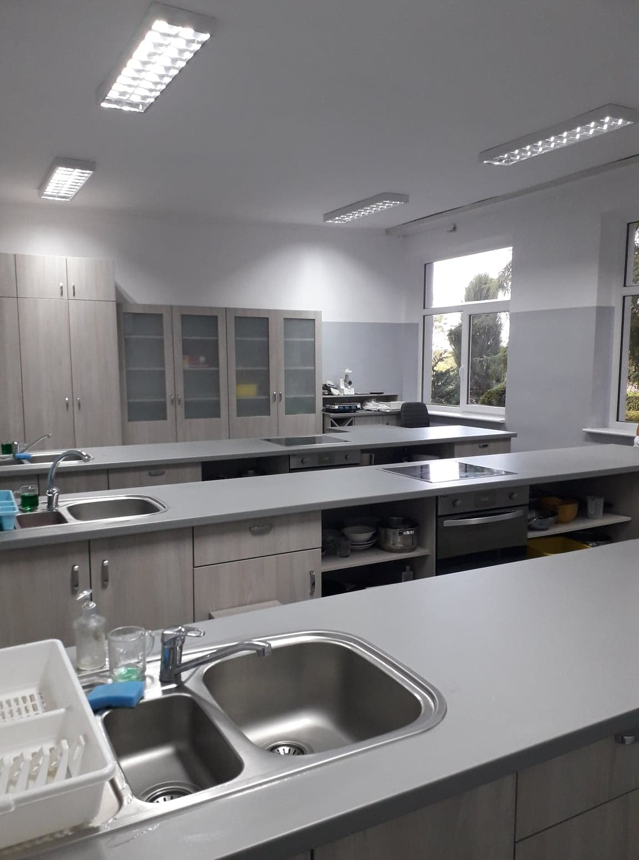
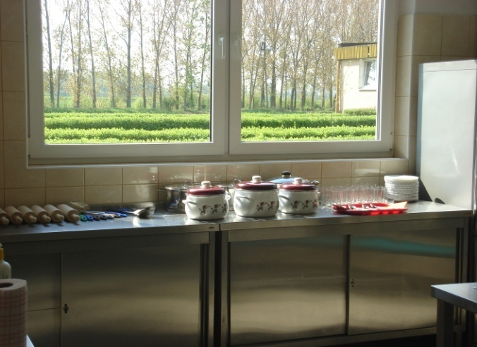
PRACOWNIE GASTRONOMICZNE

Slide 19
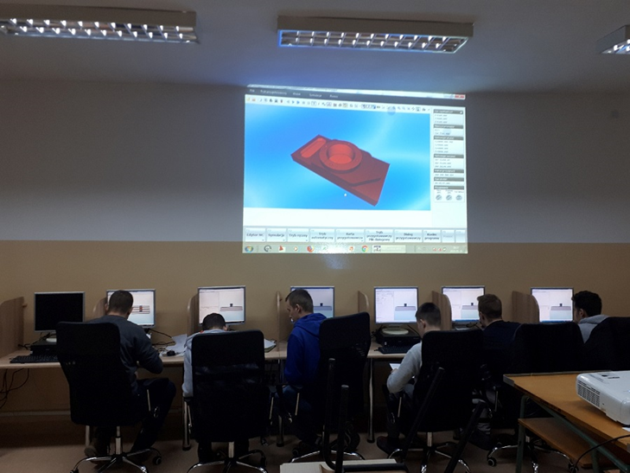
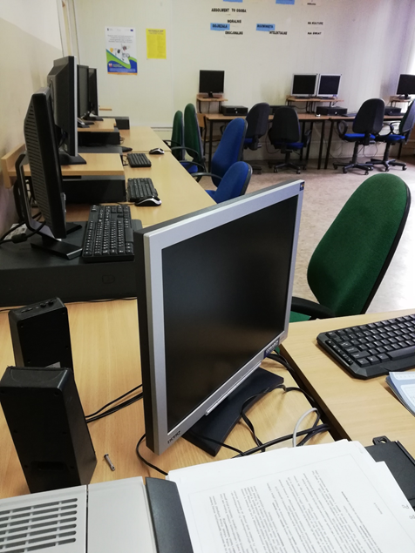
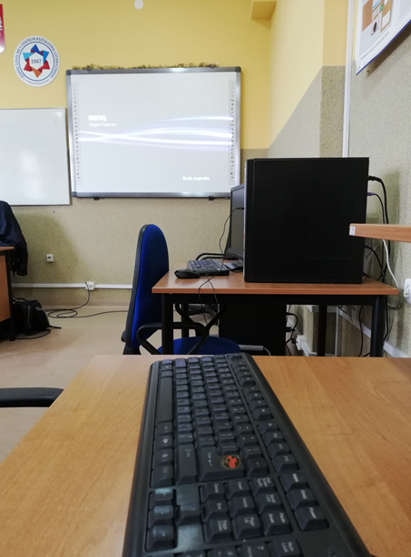
PRACOWNIE INFORMATYCZNO-EKONOMICZNE

Slide 20
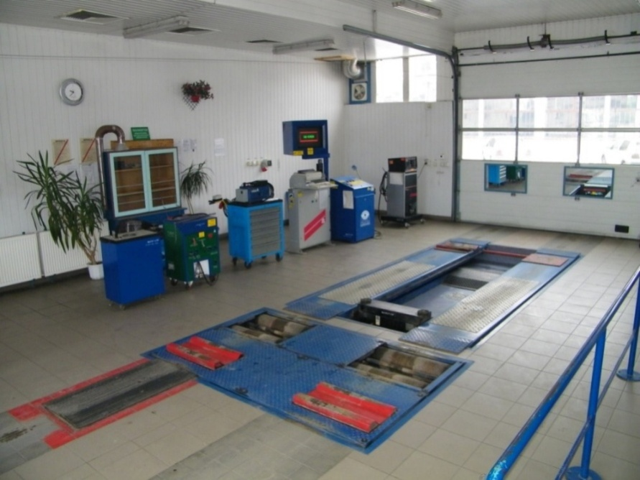
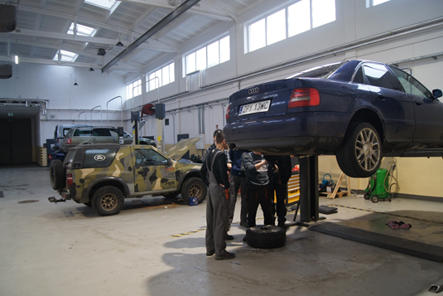
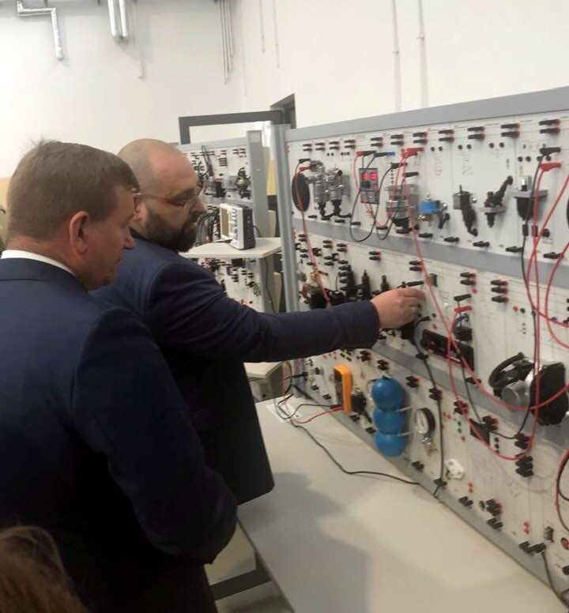
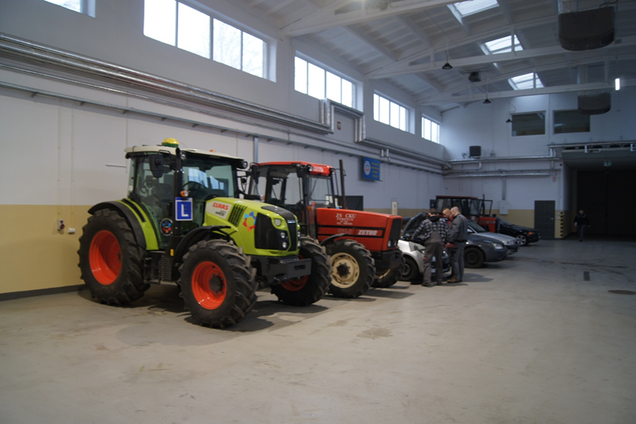
WARSZTATY SZKOLNE Hala warsztatowa - nowoczesne pracownie - stacja diagnostyczna

Slide 21
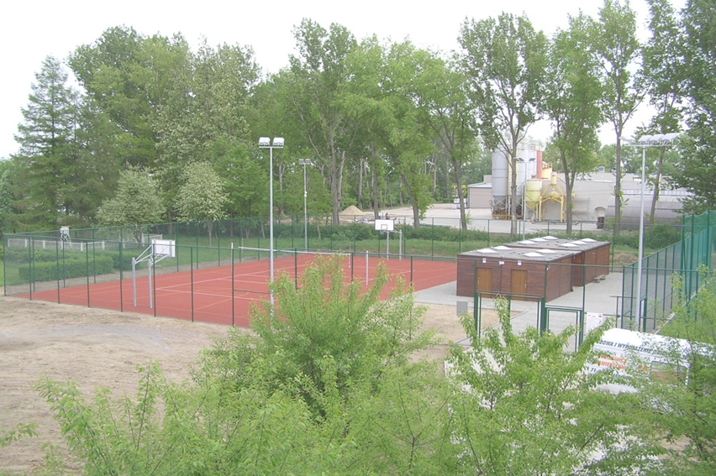
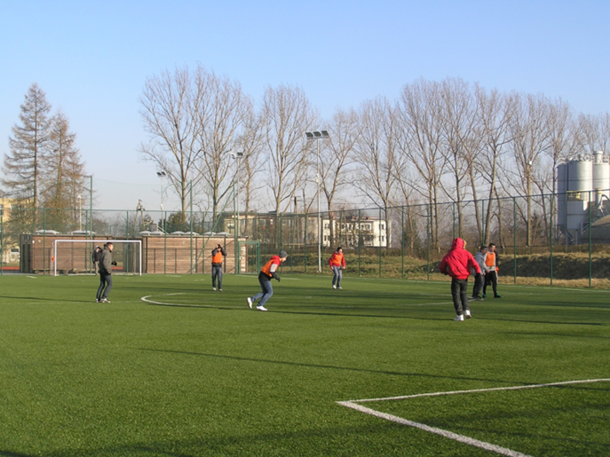
NASZE OBIEKTY SPORTOWE: -ORLIK -BOISKO -SALA GIMNASTYCZNA

Slide 22
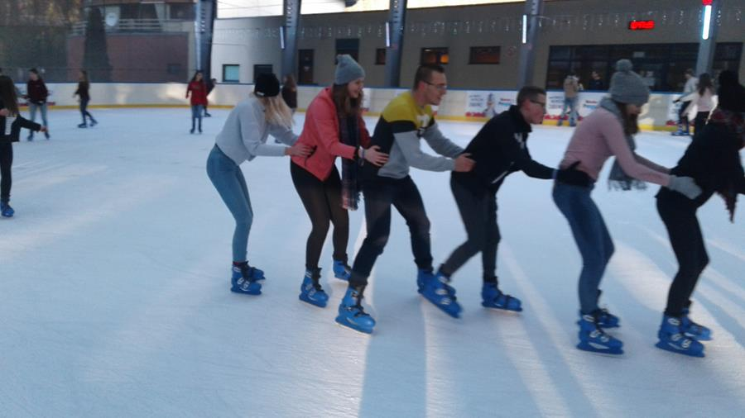
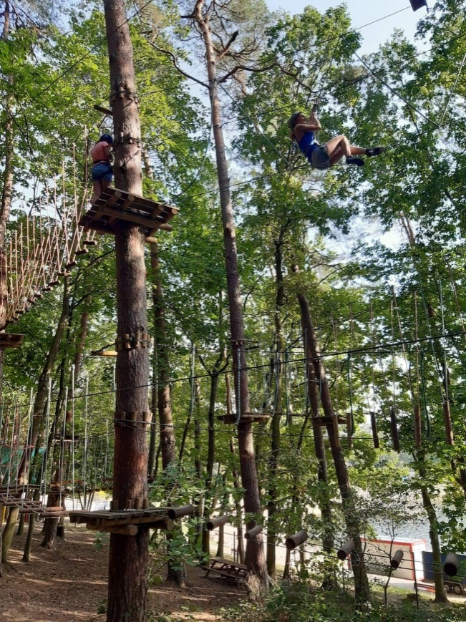
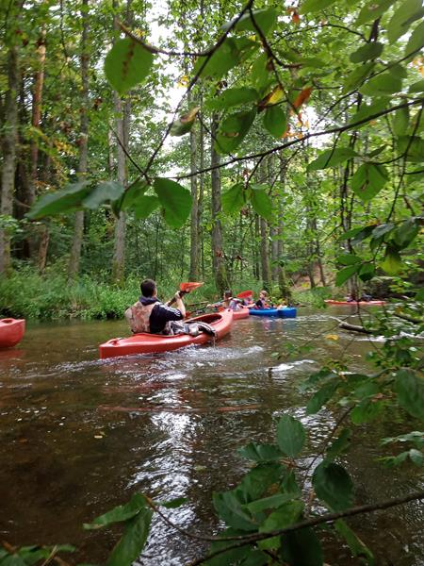
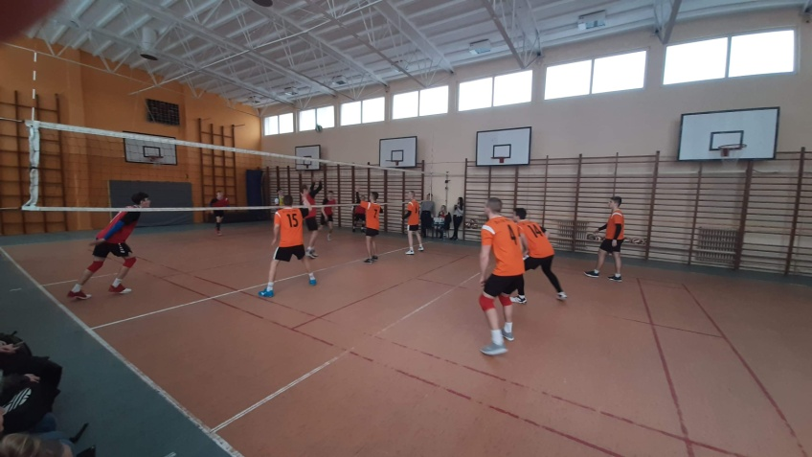
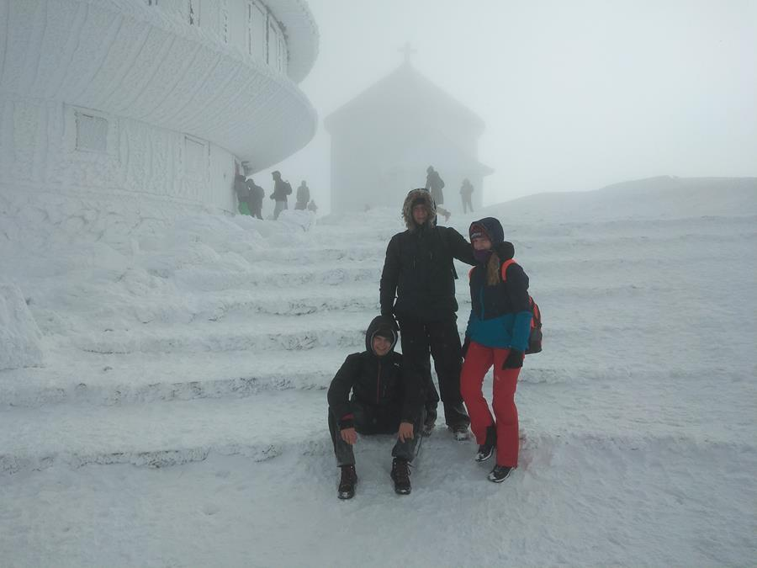
IMPREZY SPORTOWE
I TURYSTYCZNE

Slide 23
INTERNAT

Slide 24
W INTERNACIE DUŻO SIĘ DZIEJE

Slide 25
BIBLIOTEKA I CZYTELNIA

Slide 26
W BIBLIOTECE...

Slide 27
SAMORZĄD UCZNIOWSKI

Slide 28
ZAGRANICZNE PRAKTYKI ZAWODOWE realizowane są w ramach projektów unijnych
PRAKTYKI W GRECJI NA WYSPIE SYROS

Slide 29
PRAKTYKI W PORTUGALSKIM MIEŚCIE BRAGA

Slide 30
PRAKTYKI W HISZPANII WALENCJA

Slide 31
PARTNERZY NASZEJ SZKOŁY:

Slide 32
KURSY I ZAJĘCIA DODATKOWE ORGANIZOWANE DLA UCZNIÓW
Praktyki zawodowe Doradztwo edukacyjno-zawodowe Prawo jazdy kat. B Prawo jazdy kat. T Kombajn Wózki widłowe Kurs kelnerski Kurs barmański Kurs baristy Kurs spawalniczy MIG Kurs operatora obrabiarki Kursy nadające uprawnienia energetyczne | Kurs języka niemieckiego i angielskiego Kurs stosowania środków ochrony roślin Wyjazdy zawodoznawcze „ Moje pierwsze zlecenie” Warsztaty SCRAPBOOKING Szkolenia „ MONEY, MONEY” Szkolenia „CAPS LOCK” Warsztaty kulinarne: „ EUROPEJSKA KULTURA ŻYWIENIA” Warsztaty mechaniczne: „ PROJEKT M2”

Slide 35
WYJAZDY ZAWODOZNAWCZE – WARSZAWA, GDAŃSK, POZNAŃ

Slide 36
Szkoła to nie tylko nauka, ale również zabawa !

Slide 37
Zapraszamy do naszej szkoły!
www.zscku.pl
zs_nr2_pyrzyce
https://www.facebook.com/zscku

